Slide 1
Рязанский институт (филиал) ФГАОУ ВО «Московский политехнический университет»
РАЗРАБОТКА УСТРОЙСТВА
ДЛЯ НАСЫЩЕНИЯ
УПАКОВАННОГО ЗЕРНА УГЛЕКИСЛЫМ ГАЗОМ
Докладчик:
Студент 3 курса
Кураков Даниил Александрович
Рязань, Рязанская область, 2023 г.
1

Slide 2
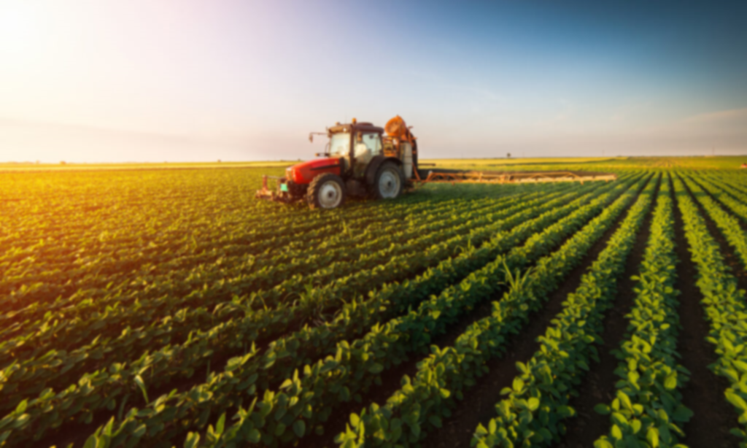
ЦЕЛЬ ИССЛЕДОВАНИЯ
Обеспечение сохранности зерна в полиэтиленовых рукавах в среде углекислого газа.
Проблематика
1) Проанализировать процесс насыщения рукава с зерном углекислым газом и обосновать его необходимое количество;
2)Теоретически и экспериментально обосновать параметры устройства.
3) Разработка модели устройства.
2

Slide 3
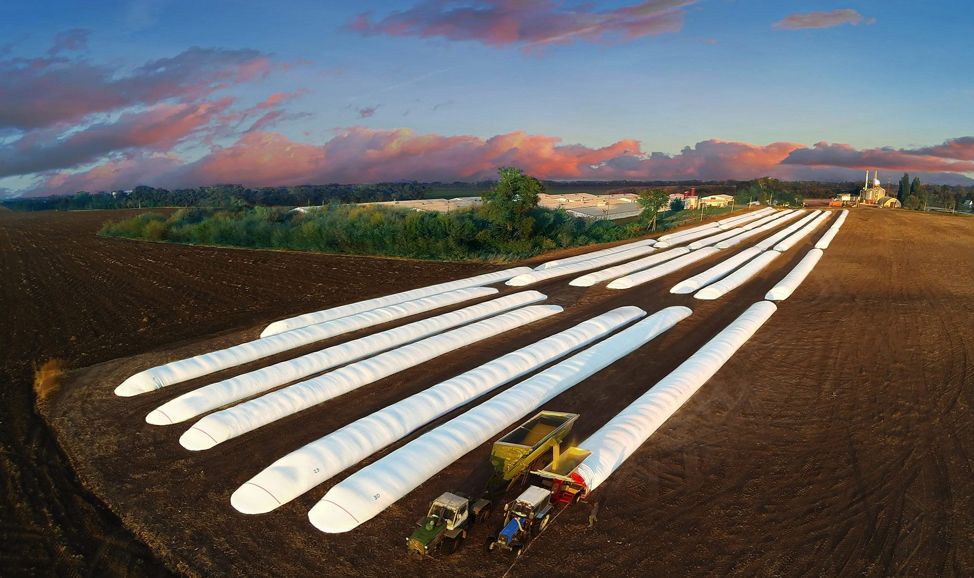
НАЗНАЧЕНИЕ НАУЧНО-ТЕХНИЧЕСКОГО ПРОДУКТА
Анализ режимов хранения зерна позволяет выделить следующие распространенные технологии:
- Хранение зерна в открытых ангарах;
- Хранение на месте сбора путем укладки в герметичные рукава;
- Хранение в элеваторах.
3
3

Slide 4
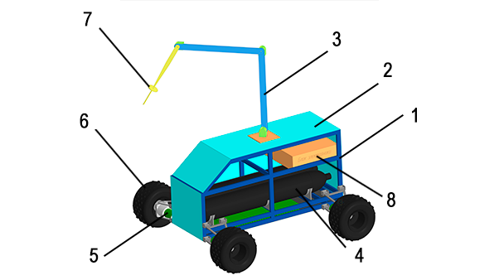
КОНСТРУКТИВНО-ТЕХНИЧЕСКАЯ СХЕМА УСТРОЙСТВА
1 - Каркас
2 - Корпуса
3 - Манипулятор для наполнения рукава
углекислым газом
4 - Баллоны с углекислым газом
5 - Электродвигатель с редуктором
6 - Колеса
7 - Стоп механизм/ отсек с краской
8 – Блок электроники
4
4

Slide 5

КАК РАБОТАЕТ УСТРОЙСТВО
5
5

Slide 6
ОБОСНОВАНИЕ НЕОБХОДИМОСТИ ПРОВЕДЕНИЯ НИР
Исследования на кафедре «Технология металлов и ремонта машин» РГАТУ и на кафедре «Энергетические системы и точное машиностроение» РИ(ф)МПУ по применению модели устройства для насыщениязерна средой углекислого газа позволили систематизировать наработки и опыты в следующие научные статьи:
1) СПОСОБ УПАКОВКИ СЕЛЬСКОХОЗЯЙСТВЕННЫХ ПРОДУКТОВ И КОРМОВ, В ЧАСТНОСТИ, ЧУВСТВИТЕЛЬНЫХ К ВОЗДЕЙСТВИЮ КИСЛОРОДА
Бышов Н.В., Борычев С.Н., Безносюк Р.В., Зарубин И.В., Костенко М.Ю., Рембалович Г.К., Гайдуков К.В., Ревич Я.Л., Жуков В.Д.
Патент на изобретение RU 2672026 C1, 08.11.2018. Заявка № 2018106756 от 22.02.2018.
А также патентные документы зарубежных аналогов: US 2004245248 A1, 09.12.2004. US 2008137997 A1, 12.06.2008. JP 2017521661 A, 03.08.2017. EP 1360124 A1, 12.11.2003.
2) К ВОПРОСУ ХРАНЕНИЯ ЗЕРНОПРОДУКТОВ В ПОЛИЭТИЛЕНОВЫХ РУКАВАХ В СРЕДЕ УГЛЕКИСЛОГО ГАЗА. Чернышев, А. Д. К вопросу хранения зернопродуктов в полиэтиленовых рукавах в среде углекислого газа / А. Д. Чернышев, А. С. Асаев, М. Ю. Костенко // Современное состояние и перспективы развития агропромышленного комплекса Российской Федерации, Рязань, 22 декабря 2022 года / МИНИСТЕРСТВО СЕЛЬСКОГО ХОЗЯЙСТВА РОССИЙСКОЙ ФЕДЕРАЦИИ ФЕДЕРАЛЬНОЕ ГОСУДАРСТВЕННОЕ БЮДЖЕТНОЕ ОБРАЗОВАТЕЛЬНОЕ УЧРЕЖДЕНИЕ ВЫСШЕГО ОБРАЗОВАНИЯ «РЯЗАНСКИЙ ГОСУДАРСТВЕННЫЙ АГРОТЕХНОЛОГИЧЕСКИЙ УНИВЕРСИТЕТ ИМЕНИ П.А. КОСТЫЧЕВА» АВТОДОРОЖНЫЙ ФАКУЛЬТЕТ. – Рязань: Рязанский государственный агротехнологический университет им. П.А. Костычева, 2022. – С. 167-170. – EDN JCEYRT.
6
6

Slide 7
ОСНОВНЫЕ ТЕХНИЧЕСКИЕ ПАРАМЕТРЫ, ОПРЕДЕЛЯЮЩИЕ КОЛИЧЕСТВЕННЫЕ, КАЧЕСТВЕННЫЕ И СТОИМОСТНЫЕ ХАРАКТЕРИСТИКИ ПРОДУКЦИИ
ЗАТРАТЫ | РУБ.
Устройство для насыщения упакованной сельскохозяйственной продукции углекислым газом. | 375000
Создание модели и рабочей документации | 116500
Программное обеспечение устройства | 200000
Углекислый газ для создания среды в полиэтиленовом рукаве | 61500
Итого: | 753000
Описание бизнес-модели проекта
Схема коммерциализации – совместный проект с предприятиями агропромышленного комплекса или продажа технологии.
Удержание клиентов: научно-исследовательская проработка усовершенствования проекта
7
7

Slide 8
СТОИМОСТЬ ПРОДАЖИ УСТРОЙСТВА И ЕЁ РЕАЛИЗАЦИЯ
Расчетная стоимость готового устройства составляет 337500.
Основной рынок потребителей:
Аграрные предприятия, малые фермерские хозяйства, небольшие компании по переработке зерна и зерновой продукции.
Стоимость реализации зерна без использования углекислого газа на 1 тонну зерна - 13000
Стоимость реализации зерна с использованием углекислого газа на 1 тонну зерна - 11600
Экономия после хранения в течении 6 месяцев на 1 тонну 1400 р
8
8

Slide 9
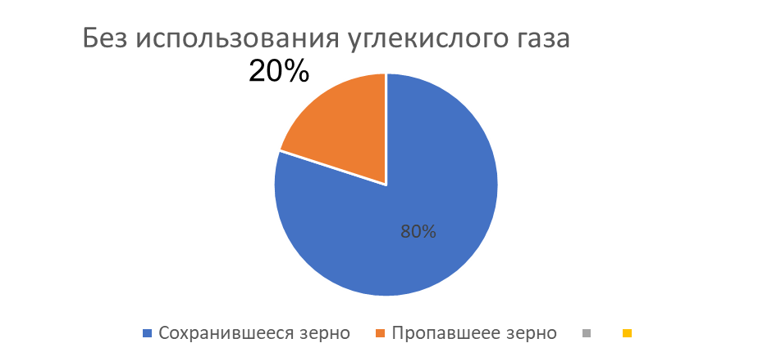
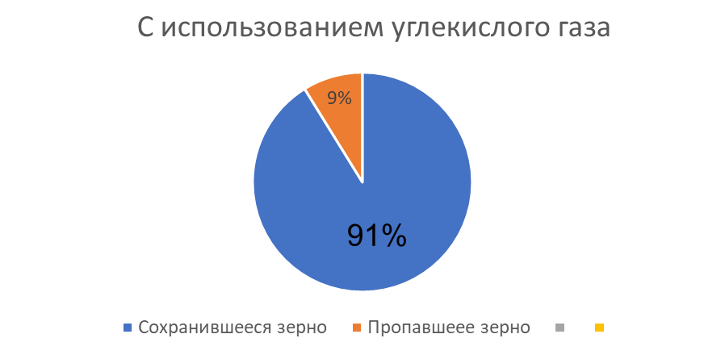
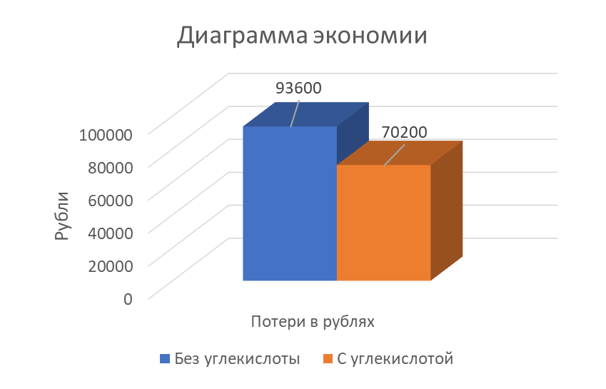
КОММЕРЦИАЛИЗАЦИЯ
9
9

Slide 10
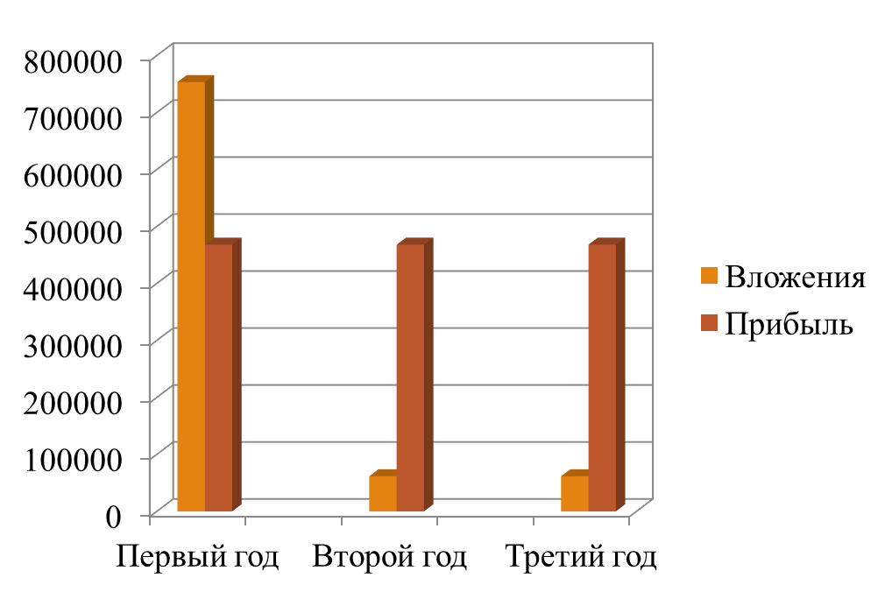
ТЕХНИКО-ЭКОНОМИЧЕСКИЙ ЭФФЕКТ ХРАНЕНИЯ ЗЕРНА В СРЕДЕ УГЛЕКИСЛОГО ГАЗА
Расчетный годовой экономический эффект применительно к одной тонне комбикорма составил 390 руб.
Предполагаемый срок окупаемости технологии составляет 1,5 года.
10
10

Slide 11
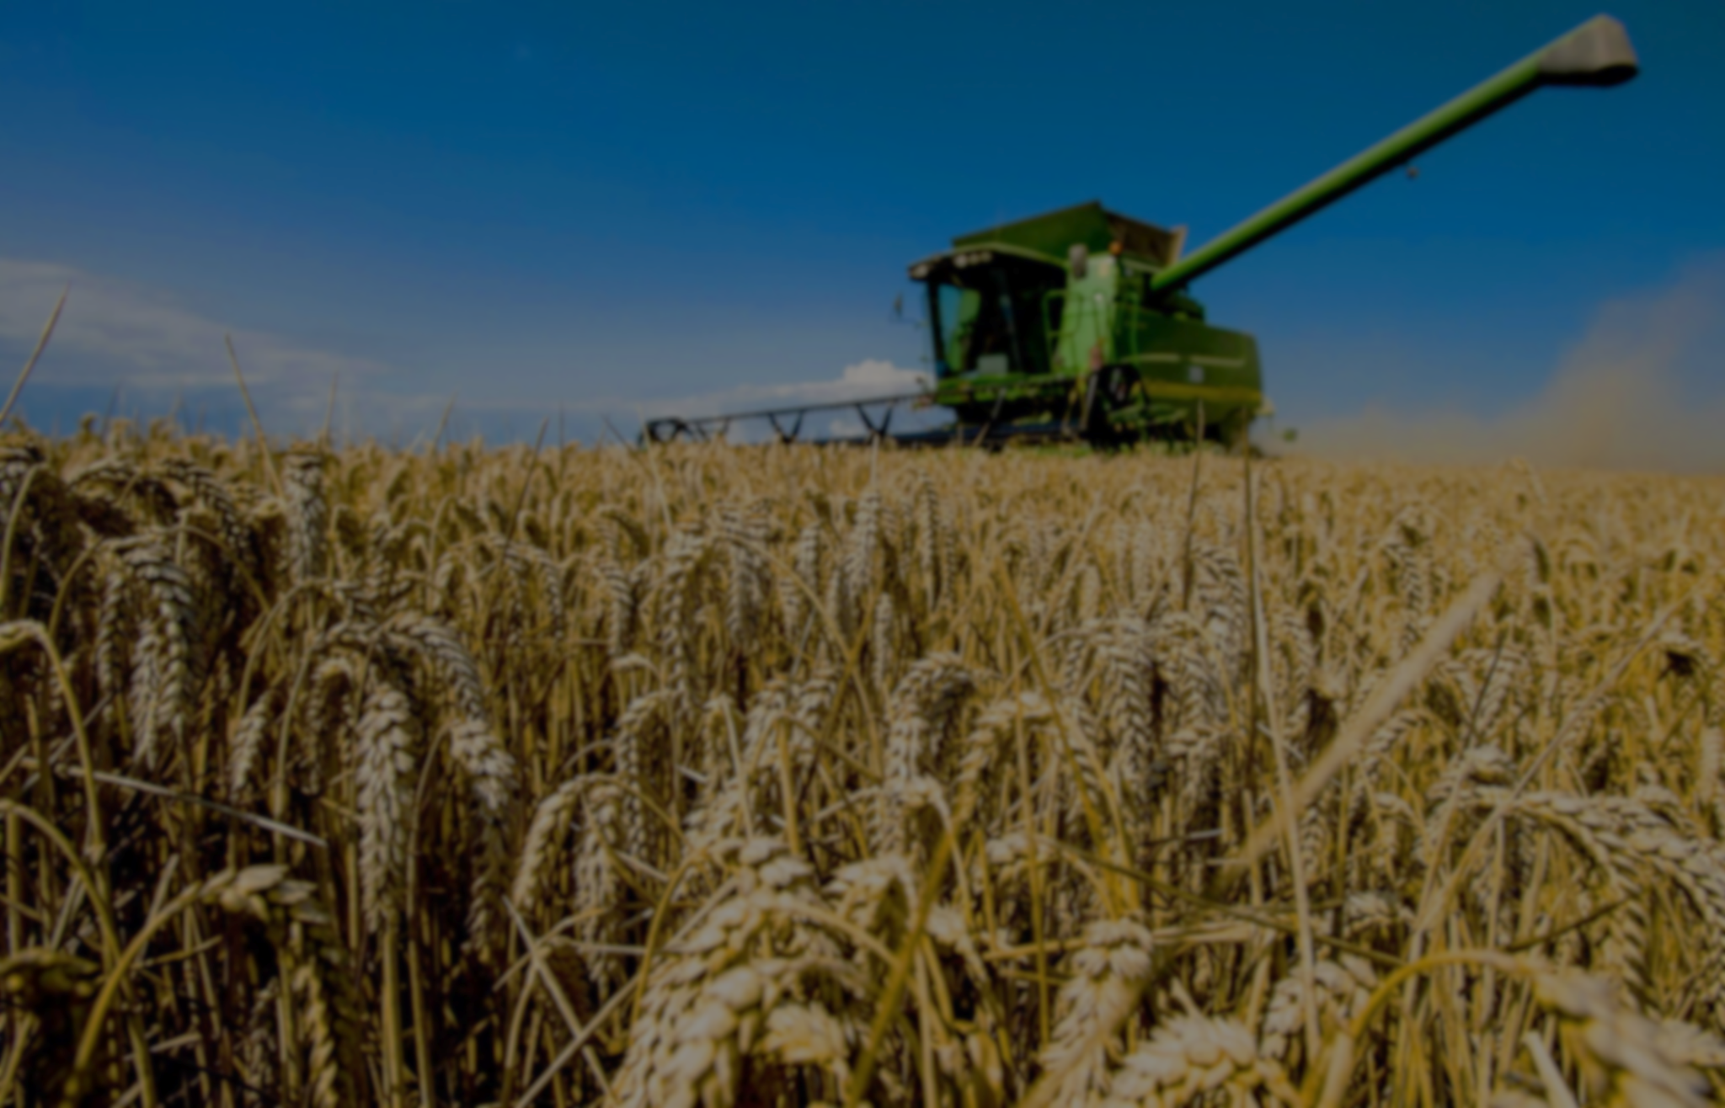
ЗАДАЧИ ПО НАУЧНО
ИССЛЕДОВАТЕЛЬСКОМУ ПРОЕКТУ
1. Обосновать необходимое количество углекислого газа.
2. Теоретически и экспериментально обосновать параметры установки.
3. Разработать модели устройства.
11
11

Slide 12
СПАСИБО ЗА ВНИМАНИЕ
ПРОЕКТ
“РАЗРАБОТКА УСТРОЙСТВА ДЛЯ НАСЫЩЕНИЯ УПАКОВАННОЙ СЕЛЬСКОХОЗЯЙСТВЕННОЙ ПРОДУКЦИИ УГЛЕКИСЛЫМ ГАЗОМ”
Докладчик: студент 3 курса
Кураков Даниил Александрович
daniil.kurackov@mail.ru
+79106119317
12
12

